Slide 1
Subprime Primer
By students of economic faculty of Harvard University
February 2008

Slide 2
آغازگر وام‌های‌ دون‌اعتبار
جمعی از دانشجویان دانشکدۀ اقتصاد دانشگاه هاروارد
اردیبهشت ماه 89
ترجمۀ:
حسین عبده تبریزی
میثم رادپور

Slide 3
در شرکت کارگزاری وام‌های رهنی…

Slide 4
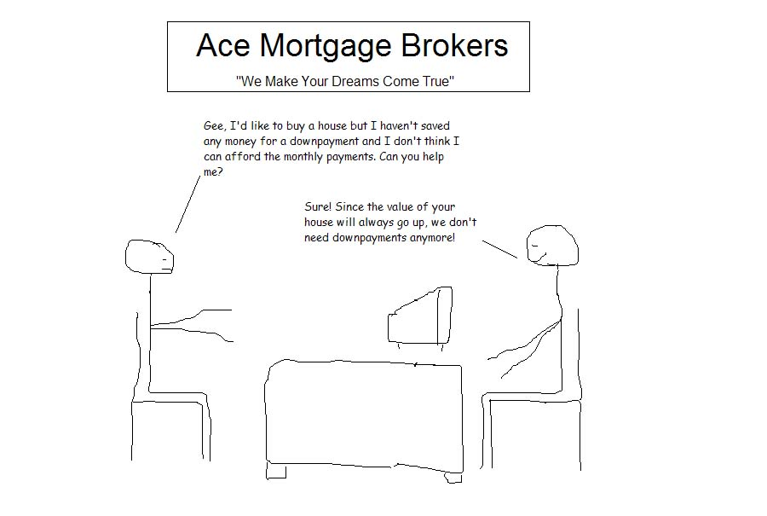
کارگزاران وام‌های رهنی Ace
”ما رؤیای شما را به حقیقت مبدل می‌کنیم. “
سلام، قصد دارم یه خونه بخرم ولی هیچ ‌پس‌اندازی برای پیش پرداخت ندارم و فکر نمی‌کنم بتونم اقساط ماهانه را پرداخت کنم. می‌تونید کمکم کنید؟
البته، از اونجا که قیمت خونه همیشه بالا می‌ره، ما دیگه نیازی به پیش پرداخت نداریم.

Slide 5
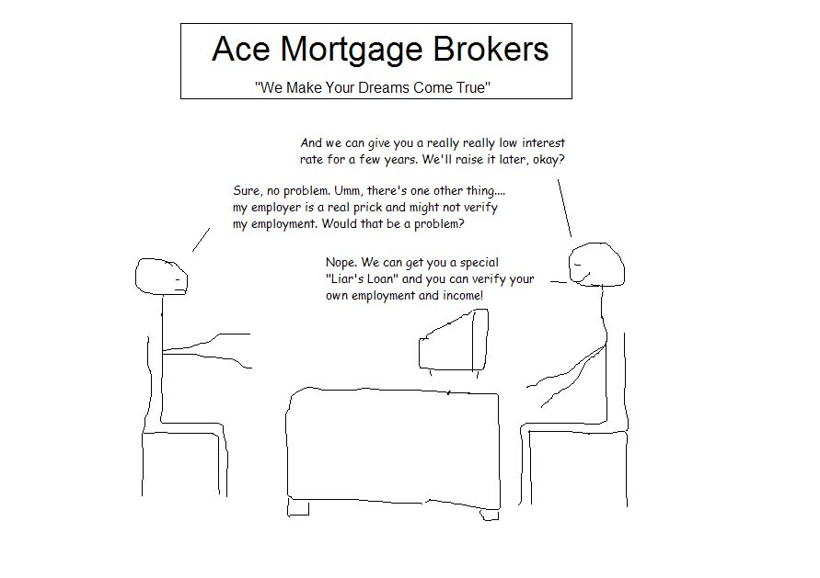
کارگزاران وام‌های رهنی Ace
”ما رؤیای شما را به حقیقت مبدل می‌کنیم. “
ما می‌تونیم برای چند سال یه وام واقعاً کم بهره به شما بدیم. بهرۀ این وامو در آینده افزایش می‌دیم. چطوره؟
خیلی خوبه، فقط یه چیز می‌مونه. کارفرمای من آدم ناجوریه و گواهی اشتغالمو تأیید نمی‌کنه. این مشکل سازه؟
البته که نه، ما می‌تونیم به شما یه وام رهنی جعلی بدیم و شما می‌تونید خودتون گواهی اشتغال و فیش حقوقیتونو تأیید کنید.

Slide 6
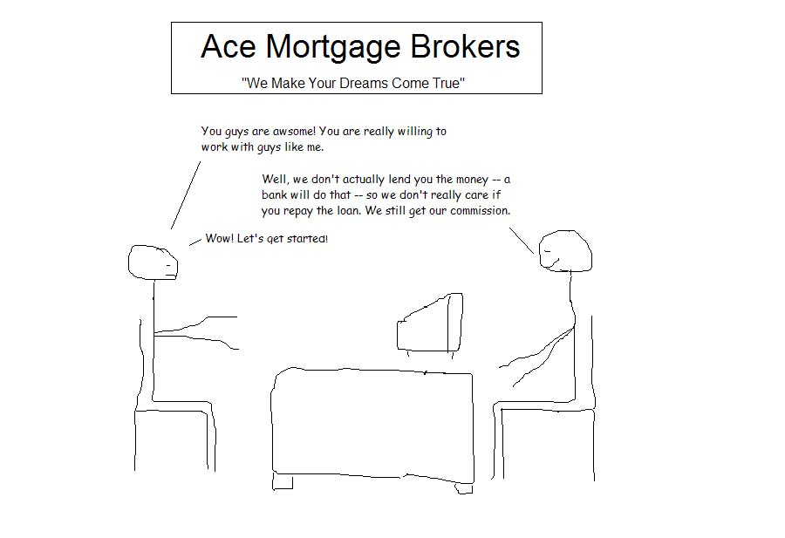
کارگزاران وام‌های رهنی Ace
”ما رؤیای شما را به حقیقت مبل می‌کنیم. “
شما خیلی خوبید و واقعاً دوست دارید به مردم خدمت کنید.
در واقع ما که به شما وام نمی‌دیم. بانک این کارو می‌کنه. بنابراین واقعاً توانمندی بازپرداخت شما رو بررسی نمی‌کنیم. ما فقط کارمزدمونو دریافت می‌کنیم.
میشه شروع کنیم؟

Slide 7
چند هفته بعد، در بانک . . .

Slide 8
اولین بانک سرزمین بانک‌ها
”حساب شب عید خودتان را امروز افتتاح کنید.“
بهتره از شر این وام‌های رهنی به‌ درد نخور خلاص شم. دارن بانکو به گند می‌کشن. خوشبختانه دوستان نیویورکی باهوش ما اونا رو می‌خرن و معجزۀ مالی به راه می‌ندازن. همین الان خبرشون می‌کنم.
فایل‌های وام‌های رهنی جدید

Slide 9
ببینیم دوستان باهوش نیویورکی چه می‌کنند...

Slide 10
RSG اولین بانک سرمایه‌گذاری وال استریت
”به کارکنان حرفه‌ای ما برای تمامی امور سرمایه‌گذاری خود اعتماد کنید.“
بهتره این وام‌های رهنی رو قبل از اینکه گندش دربیاد رد کنیم برن.

Slide 11
RSG اولین بانک سرمایه‌گذاری وال استریت
”به کارکنان حرفه‌ای ما برای تمامی امور سرمایه‌گذاری خود اعتماد کنید.“
اما رئیس کی این آشغال‌ها رو می‌خره؟

Slide 12
RSG اولین بانک سرمایه‌گذاری وال استریت
”به کارکنان حرفه‌ای ما برای تمامی امور سرمایه‌گذاری خود اعتماد کنید.“
من می‌فروشمشون! اول به پشتوانۀ این وام‌های رهنی گندیده، اوراق بهادار جدیدی درست می‌کنیم. اسم این اوراقو می‌زاریم CDO یا شایدم CMO . این اوراقو به سرمایه‌گذاران می‌فروشیم و به اونا قول می‌دیم که مطالباتشون بر اساس پرداخت‌های حاصل از وام‌های رهنی تسویه می‌شه.

Slide 13
RSG اولین بانک سرمایه‌گذاری وال استریت
”به کارکنان حرفه‌ای ما برای تمامی امور سرمایه‌گذاری خود اعتماد کنید.“
نمی‌فهمم. این که میشه قوز بالا قوز.

Slide 14
RSG اولین بانک سرمایه‌گذاری وال استریت
”به کارکنان حرفه‌ای ما برای تمامی امور سرمایه‌گذاری خود اعتماد کنید.“
بله، این وام‌ها به تنهایی آشغالن، اما اگه اونا رو با هم ‌بسته‌بندی کنیم فقط بعضی از اونا بد از آب درمیان. از اونجا که قیمت خونه همیشه بالا می‌ره، دلیلی نداره که نگران باشیم.

Slide 15
RSG اولین بانک سرمایه‌گذاری وال استریت
”به کارکنان حرفه‌ای ما برای تمامی امور سرمایه‌گذاری خود اعتماد کنید.“
بازم نفهمیدم.

Slide 16
RSG اولین بانک سرمایه‌گذاری وال استریت
”به کارکنان حرفه‌ای ما برای تمامی امور سرمایه‌گذاری خود اعتماد کنید.“
اوراق جدید CDO رو به سه فال تقسیم می‌کنیم و اسمشونو می‌زاریم ”خوب“، ”متوسط“ و ”بد“

Slide 17
RSG اولین بانک سرمایه‌گذاری وال استریت
”به کارکنان حرفه‌ای ما برای تمامی امور سرمایه‌گذاری خود اعتماد کنید.“
اگه بعضی از وام‌های رهنی نکول کنن که قطعاً این اتفاق می‌افته به سرمایه‌گذارانی که فال ”خوب“ دارن اول از همه پرداخت می‌کنیم. بعد به سرمایه‌گذارانی که فال ”متوسط“ دارن و در نهایت به اونا که فال ”بد“ دارن پرداخت می‌کنیم.

Slide 18
RSG اولین بانک سرمایه‌گذاری وال استریت
”به کارکنان حرفه‌ای ما برای تمامی امور سرمایه‌گذاری خود اعتماد کنید.“
یواش یواش داره دستم می‌یاد. و چون سرمایه‌گذاران فال ”خوب“ ریسک کمی دارن بهشون نرخ بهرۀ پایین‌تری پرداخت می‌کنیم. به دارندگان ”متوسط“ نرخ بهرۀ بهتری می‌دیم و دارندگان ”بد“ نرخ بهرۀ فوق‌العاده‌ای دریافت می‌کنن. درسته؟

Slide 19
RSG اولین بانک سرمایه‌گذاری وال استریت
”به کارکنان حرفه‌ای ما برای تمامی امور سرمایه‌گذاری خود اعتماد کنید.“
دقیقاً. اما صبر کن، داستان ‌جالب‌تر هم میشه. ما برای فال ”خوب“ بیمۀ اوراق قرضه می‌خریم. با این کار، آژانس‌های رتبه‌بندی یه رتبۀ عالی بین AAA تا A بهش میدن. به احتمال زیاد برادران ما در آژانس به فال ”متوسط“رتبه‌ای بین BBB تا B میدن که بازم جذابه. در مورد فال ”بد“ حتی نیازی نیست که از اونا بخواهیم رتبه‌بندیشون کنن.

Slide 20
RSG اولین بانک سرمایه‌گذاری وال استریت
”به کارکنان حرفه‌ای ما برای تمامی امور سرمایه‌گذاری خود اعتماد کنید.“
به این ترتیب از ‌‌توده‌ای از وام‌های رهنی شک دار و ریسکی، اوراقی با رتبۀ AAA و BBB بیرون می‌کشیم. تو نابغه‌ای رئیس!
خودم می‌دونم.

Slide 21
RSG اولین بانک سرمایه‌گذاری وال استریت
”به کارکنان حرفه‌ای ما برای تمامی امور سرمایه‌گذاری خود اعتماد کنید.“
حالا ابن اوراقو به کی قالب می‌کنیم؟

Slide 22
RSG اولین بانک سرمایه‌گذاری وال استریت
”به کارکنان حرفه‌ای ما برای تمامی امور سرمایه‌گذاری خود اعتماد کنید.“
قانون‌گذاران احمق کمیسیون بورس و اوراق بهادار به ما اجازه نمی‌دن که اونا رو به بیوه‌ها و ایتام بفروشیم. بنابراین اونا رو به مشتریان نهادی پیشرفتۀ خودمون میندازیم.
مثلاً به کی؟

Slide 23
RSG اولین بانک سرمایه‌گذاری وال استریت
”به کارکنان حرفه‌ای ما برای تمامی امور سرمایه‌گذاری خود اعتماد کنید.“
مثلاً شرکت‌های بیمه، بانک‌ها، شورای شهر کوچکی در نروژ، مدیریت مدرسه‌ای در کانزاس و به هر کی که به دنبال یک سرمایه‌گذاری مطمئن باشه.

Slide 24
RSG اولین بانک سرمایه‌گذاری وال استریت
”به کارکنان حرفه‌ای ما برای تمامی امور سرمایه‌گذاری خود اعتماد کنید.“
اما قطعاً هیچ کسی اوراق ”بد“ رو نمی‌خره. می‌خره؟
البته که نمی‌خره، هیچ کسی تا این حد گوسفند نیست. ما این اوراقو نگه می‌داریم و نرخ بهرۀ خوشگلی به خودمون می‌پردازیم.

Slide 25
RSG اولین بانک سرمایه‌گذاری وال استریت
”به کارکنان حرفه‌ای ما برای تمامی امور سرمایه‌گذاری خود اعتماد کنید.“
عالیه، اما از اونجا که ما از این وام‌های رهنی گندیده به عنوان پشتوانۀ اوراق جدید استفاده می‌کنیم، واقعاً از شر اونا خلاص نمی‌شیم. ما باید اونا رو تو ترازناممون بیاریم؟

Slide 26
RSG اولین بانک سرمایه‌گذاری وال استریت
”به کارکنان حرفه‌ای ما برای تمامی امور سرمایه‌گذاری خود اعتماد کنید.“
البته که نه. برادران ما که قواعد حسابداری رو نوشتن به ما اجازه می‌دن که یه شرکت پوسته در جزایر کایمن تأسیس کنیم و مالکیت وام‌های رهنی رو بهش واگذار کنیم. تودۀ وام‌های رهنی گندیده وارد ترازنامۀ این شرکت میشه. اسم فانتزیشم اینه:”شرکت واسط با هدف خاص“ یا SPV

Slide 27
RSG اولین بانک سرمایه‌گذاری وال استریت
”به کارکنان حرفه‌ای ما برای تمامی امور سرمایه‌گذاری خود اعتماد کنید.“
عالیه، اما چرا اونا به ما اجازه می‌دن ابن کارو بکنیم. غیر از اینه که با این کار وام‌های رهنی گندیدۀ خودمونو منتقل می‌کنیم؟
همینطوره. اما ما اونا رو متقاعد کردیم برای حفظ سلامت مالی ایالات متحده بسیار حیاتیه که سرمایه‌گذاران از داستان پشت این معاملات پیچیده چیزی ندونن.

Slide 28
بریم یه سری به حسابدارا بزنیم...

Slide 29
دفتر قیصر حسابدارا
” از چشم ما هیچی پنهون نیست.“
آقا، به عنوان سرمایه‌گذار و شهروند نگران تقاضا دارم که به نهادهای مالی ما فشار بیارید تا گزارش‌های مالی خودشونو با شفافیت بیشتری ارائه کنن.

Slide 30
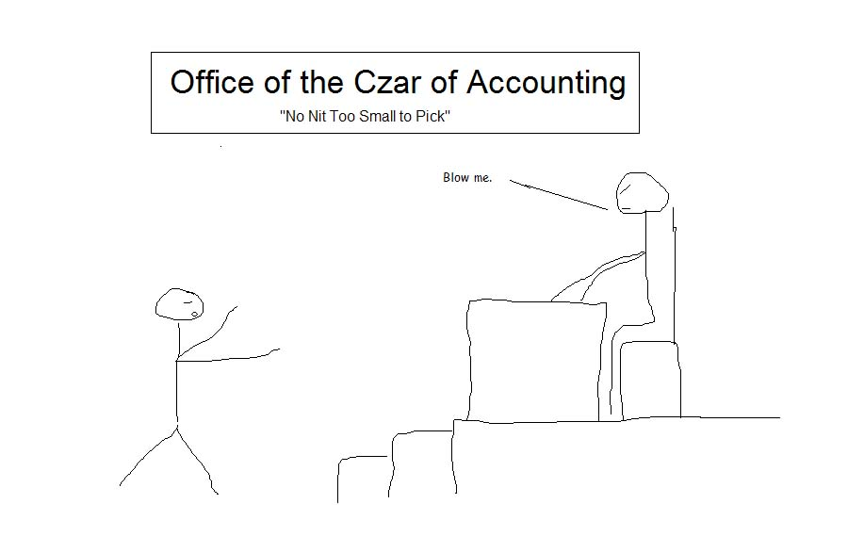
دفتر قیصر حسابدارا
” از چشم ما هیچی پنهون نیست.“
خفه شو!

Slide 31
وای، هرگز ندیدیم بلا داره نازل میشه ...

Slide 32
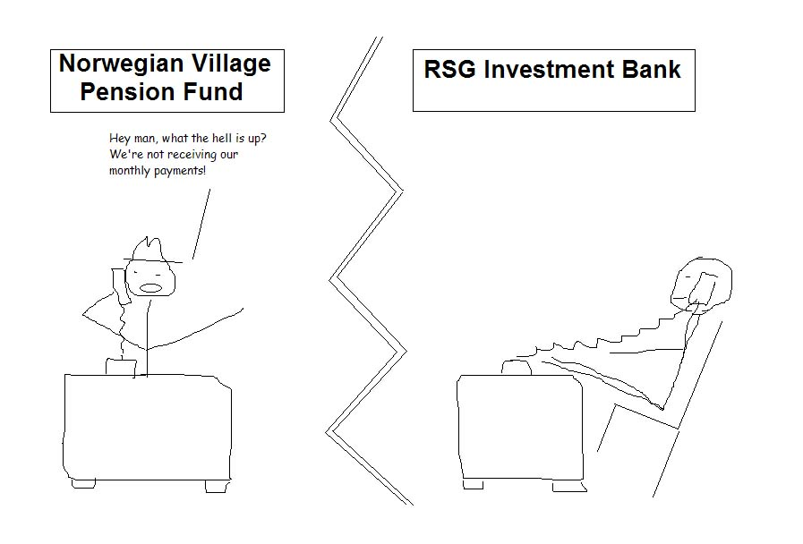
صندوق بازنشستگی روستایی نروژ
”ما محلی امن برای سرمایه‌های شما سراغ داریم. “
RSG اولین بانک سرمایه‌گذاری وال استریت
”به کارکنان حرفه‌ای ما برای تمامی امور سرمایه‌گذاری خود اعتماد کنید..“
آهای، چه خبر شده؟
ما وجوهات ماهانمونو دریافت نکردیم.

Slide 33
صندوق بازنشستگی روستایی نروژ
”ما محلی امن برای سرمایه‌های شما سراغ داریم. “
RSG اولین بانک سرمایه‌گذاری وال استریت
”به کارکنان حرفه‌ای ما برای تمامی امور سرمایه‌گذاری خود اعتماد کنید..“
بله، می‌خواستم با شما تماس بگیرم، اما این جا همه چی به هم ریخته. به نظر می‌رسه احمق‌هایی که وام‌های رهنی پشتوانۀ CDO شما رو تضمین کردن، نمی‌تونن به شما پرداخت کنن.

Slide 34
صندوق بازنشستگی روستایی نروژ
”ما محلی امن برای سرمایه‌های شما سراغ داریم. “
RSG اولین بانک سرمایه‌گذاری وال استریت
”به کارکنان حرفه‌ای ما برای تمامی امور سرمایه‌گذاری خود اعتماد کنید..“
صبر کن با هم بریم. مثل اینکه تو جریان نیستی. ما اوراق فال”خوب“ با رتبۀ AAA خریدیم که مطمئن‌ترین فال CDO بود.
به ما گفتن اول به ما پرداخت میشه.

Slide 35
صندوق بازنشستگی روستایی نروژ
”ما محلی امن برای سرمایه‌های شما سراغ داریم. “
RSG اولین بانک سرمایه‌گذاری وال استریت
”به کارکنان حرفه‌ای ما برای تمامی امور سرمایه‌گذاری خود اعتماد کنید..“
حق با شماست ولی وام‌ها فقط یه کمی بدتر از اون چیزی بودن که ما تصورشو می‌کردیم و وجوه بسیار ناچیزی برمی‌گردونن. رک بگم، ما هم به اندازۀ شما ناامیدیم.

Slide 36
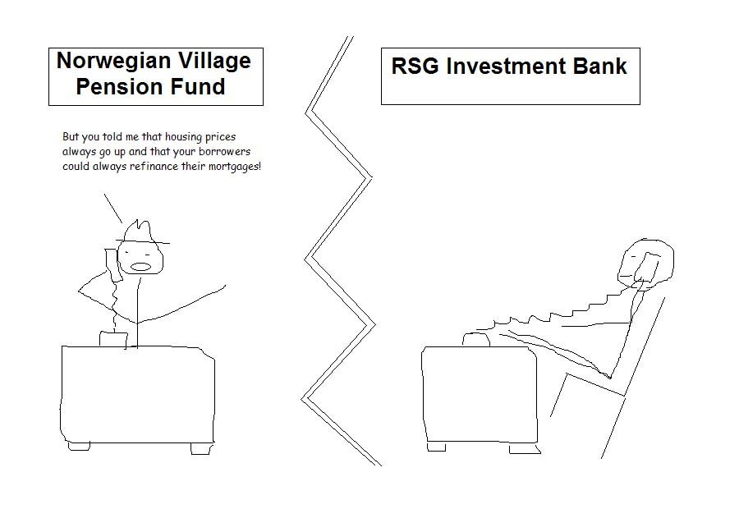
صندوق بازنشستگی روستایی نروژ
”ما محلی امن برای سرمایه‌های شما سراغ داریم. “
RSG اولین بانک سرمایه‌گذاری وال استریت
”به کارکنان حرفه‌ای ما برای تمامی امور سرمایه‌گذاری خود اعتماد کنید..“
اما تو بهم گفتی که قیمت خونه همیشه بالا میره و وام گیرندگانتون همیشه می‌تونن وام‌های رهنی خودشونو دوباره تأمین مالی کنن.

Slide 37
صندوق بازنشستگی روستایی نروژ
”ما محلی امن برای سرمایه‌های شما سراغ داریم. “
RSG اولین بانک سرمایه‌گذاری وال استریت
”به کارکنان حرفه‌ای ما برای تمامی امور سرمایه‌گذاری خود اعتماد کنید..“
بله، اون فرض ناجوری بود. بدبخت شدیم. متأسفم.

Slide 38
صندوق بازنشستگی روستایی نروژ
”ما محلی امن برای سرمایه‌های شما سراغ داریم. “
RSG اولین بانک سرمایه‌گذاری وال استریت
”به کارکنان حرفه‌ای ما برای تمامی امور سرمایه‌گذاری خود اعتماد کنید..“
مگه آژانش‌های رتبه‌بندی به این اوراق رتبۀ AAA ندادن؟

Slide 39
صندوق بازنشستگی روستایی نروژ
”ما محلی امن برای سرمایه‌های شما سراغ داریم. “
RSG اولین بانک سرمایه‌گذاری وال استریت
”به کارکنان حرفه‌ای ما برای تمامی امور سرمایه‌گذاری خود اعتماد کنید..“
بله، اونا هم بدبخت شدن.

Slide 40
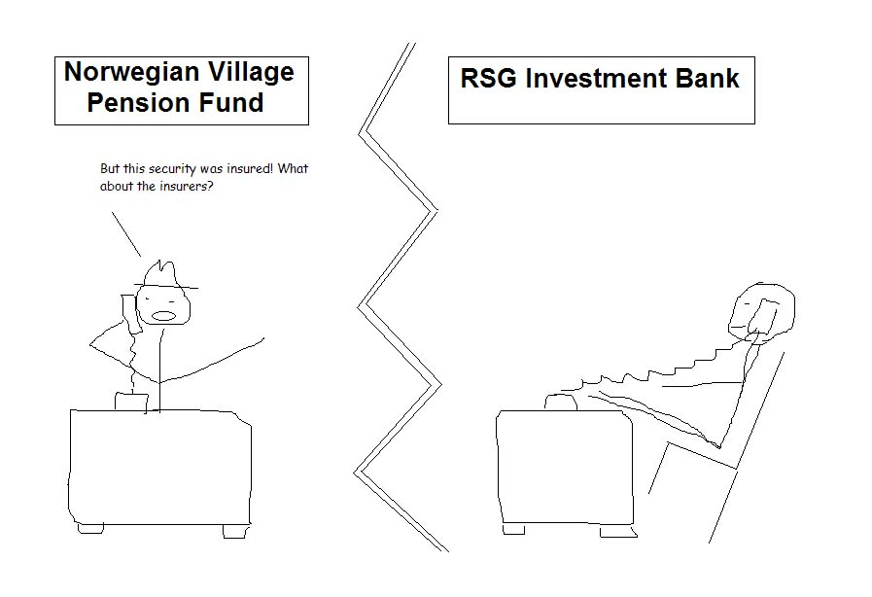
صندوق بازنشستگی روستایی نروژ
”ما محلی امن برای سرمایه‌های شما سراغ داریم. “
RSG اولین بانک سرمایه‌گذاری وال استریت
”به کارکنان حرفه‌ای ما برای تمامی امور سرمایه‌گذاری خود اعتماد کنید..“
اما این اوراق تضمین شده بود. چه بلایی سر ضامن‌ها اومده؟

Slide 41
صندوق بازنشستگی روستایی نروژ
”ما محلی امن برای سرمایه‌های شما سراغ داریم. “
RSG اولین بانک سرمایه‌گذاری وال استریت
”به کارکنان حرفه‌ای ما برای تمامی امور سرمایه‌گذاری خود اعتماد کنید..“
شوخی می‌کنی؟ اونا اصلاٌ پول کافی برای عمل به تعهداتشون کنار نذاشتن. اونا هم بدبخت شدن.

Slide 42
صندوق بازنشستگی روستایی نروژ
”ما محلی امن برای سرمایه‌های شما سراغ داریم. “
RSG اولین بانک سرمایه‌گذاری وال استریت
”به کارکنان حرفه‌ای ما برای تمامی امور سرمایه‌گذاری خود اعتماد کنید..“
عالیه، حالا به روستایی‌ها چی بگم.

Slide 43
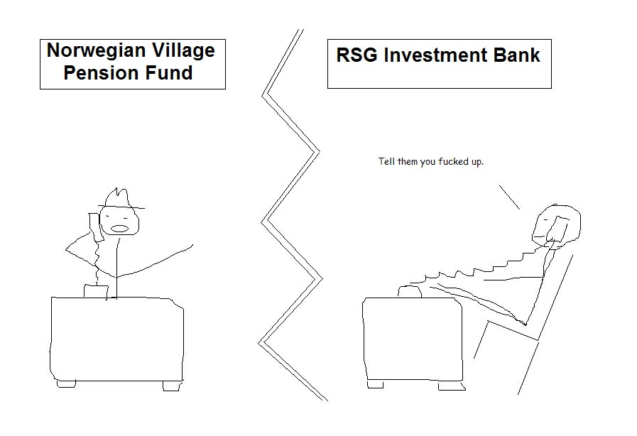
صندوق بازنشستگی روستایی نروژ
”ما محلی امن برای سرمایه‌های شما سراغ داریم. “
RSG اولین بانک سرمایه‌گذاری وال استریت
”به کارکنان حرفه‌ای ما برای تمامی امور سرمایه‌گذاری خود اعتماد کنید..“
بگو بدبخت شدن.

Slide 44
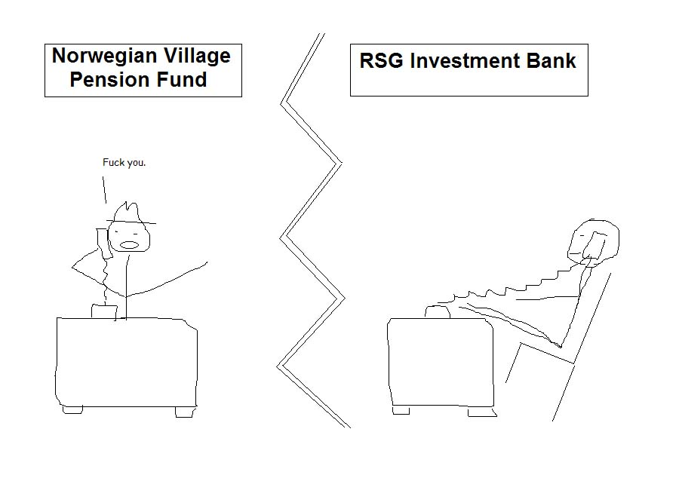
صندوق بازنشستگی روستایی نروژ
”ما محلی امن برای سرمایه‌های شما سراغ داریم. “
RSG اولین بانک سرمایه‌گذاری وال استریت
”به کارکنان حرفه‌ای ما برای تمامی امور سرمایه‌گذاری خود اعتماد کنید..“
برو به جهنم.

Slide 45
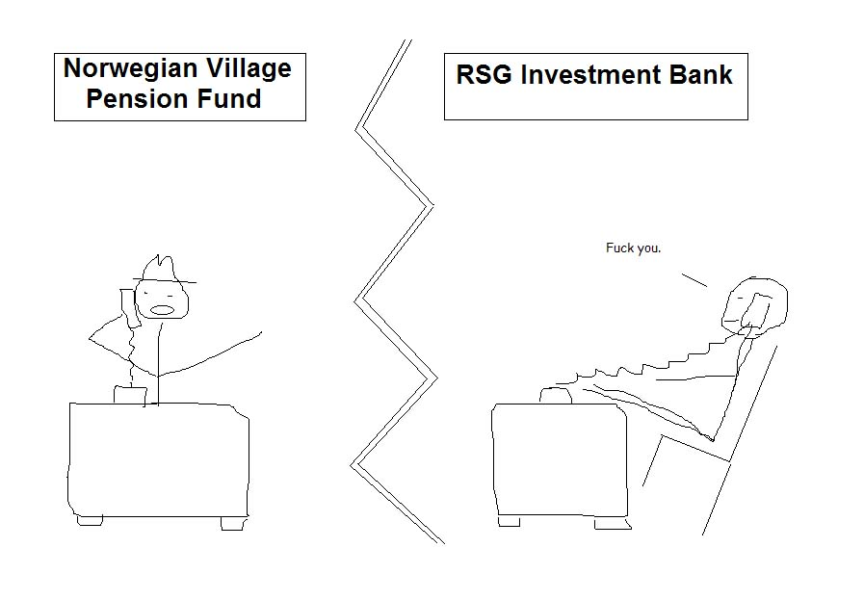
صندوق بازنشستگی روستایی نروژ
”ما محلی امن برای سرمایه‌های شما سراغ داریم. “
RSG اولین بانک سرمایه‌گذاری وال استریت
”به کارکنان حرفه‌ای ما برای تمامی امور سرمایه‌گذاری خود اعتماد کنید..“
برو گم شو.

Slide 46
پایان

